Slide 1
Bitaqat Hifd Qor’an
Apprendre le Coran, étape par étape
Le système des cartes de récitation
1
2
3
4
5
6
Œuvre libre — Non commercialisable — bitaqat-hifd-quran.com
1

Slide 2
Méthodologie
1
2
3
Pédagogie par objectifs
Acteurs et Répartition des rôles
Exigences
Programme d’apprentissage individualisé
Suivi personnalisé
Implication forte de la part des parents
Apprentissage à la maison / récitation en cours
Œuvre libre — Non commercialisable — bitaqat-hifd-quran.com
2

Slide 3
Méthodologie
(suite)
Objectifs affichés
Supports
Mise en place d’un cursus d’apprentissage du Coran
Apprendre ¼ du Coran en 6 années (« Sabbih » « Yâcîne »)
Supports de cours (Coran, photocopie, porte-vues)
Système de cartes
Œuvre libre — Non commercialisable — bitaqat-hifd-quran.com
3

Slide 4
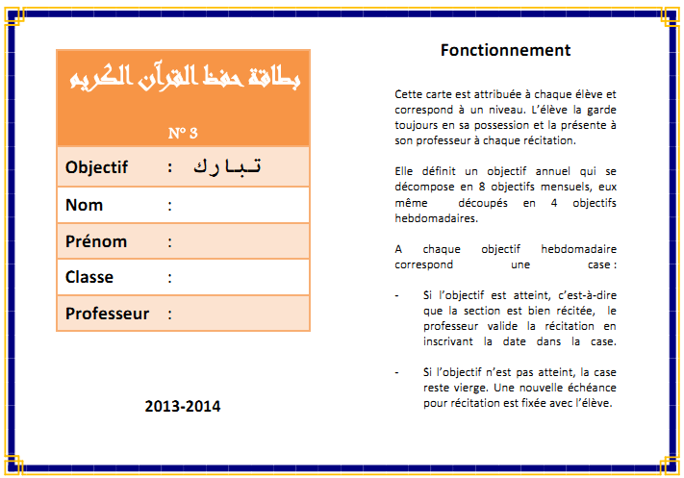
Carte de récitation
Principe et fonctionnement
Carte individuelle en possession de l’élève
Informations élève et règles de fonctionnement
Planning d’apprentissage avec objectifs annuel, à moyen, et à court terme
Suivi de la progression
Validation/Suivi du professeur
Suivi de la part des parents
Numérotation et code couleur
Duplicata auprès du professeur
Carte n° 3 — recto
Œuvre libre — Non commercialisable — bitaqat-hifd-quran.com
4
Notes:
8 objectifs mensuels (ou un objectif par sourate pour niveau débutant) Chaque objectif est décomposé en échéances hebdomadaires A chaque objectif hebdomadaire correspond une case Si la récitation est correcte, le professeur valide la case en y inscrivant la date Si l’objectif n’est pas atteint, la case reste vide - l’objectif est reporté à la semaine suivante Si 2 objectifs consécutifs non atteints , prise de rendez-vous avec les parents Validations intermédiaires (mensuel, bimestriel et quadri menstruel)

Slide 5
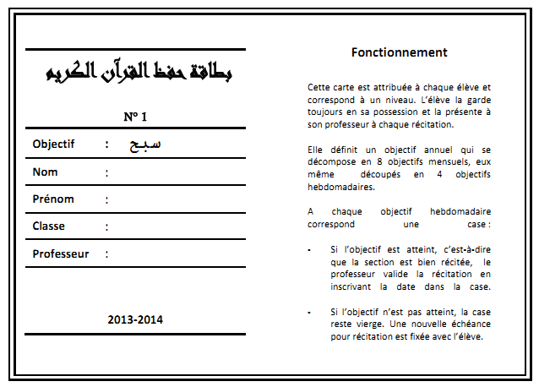
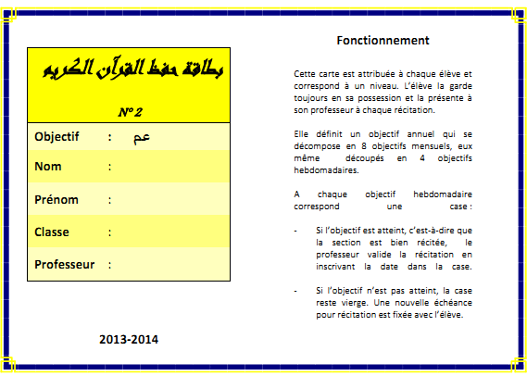
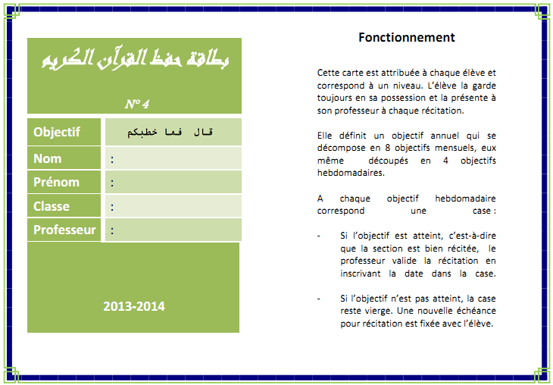
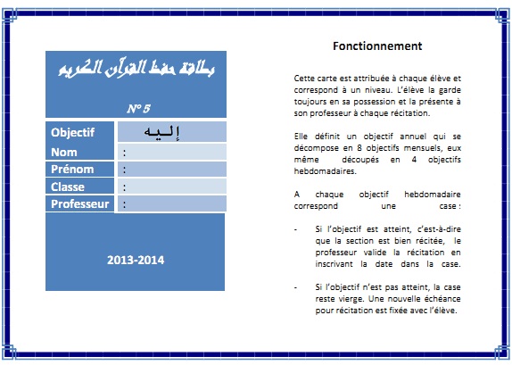
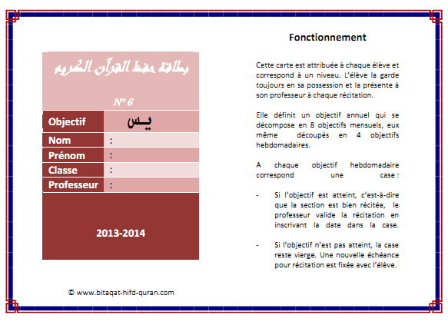
Carte de récitation
Principe et fonctionnement
n°1
n°2
n°3
n°4
n°5
n°6
Œuvre libre — Non commercialisable — bitaqat-hifd-quran.com
5

Slide 6
Carte de récitation
Progression et niveaux
Réparties en 3 niveaux
Six cartes de n° et de couleurs différents
Six objectifs (annuel et hebdomadaires) et prérequis distincts
Quantité d’apprentissage progressive
Du hizb 60 (« Sabbih ») au hizb 45 inclus (Sourate « Yâcîne »)
Débutant
n° 1
Intermédiaire
n° 2 et 3
Avancé
n° 4, 5 et 6
Cartes indépendantes des classes et des années d’ancienneté de l’élève
Si objectif annuel atteint, l’élève reçoit une carte de n° supérieur (même en cours d’année)
À chaque changement de carte une récompense
Œuvre libre — Non commercialisable — bitaqat-hifd-quran.com
6
Notes:
La catégorie d’un élève se définit grâce aux critères suivants: Maîtrise de la lecture Degré d’autonomie d’apprentissage Capacité quantitative d’apprentissage (seuil minimal : 1/8 de Hizb par semaine) Pour faire partie de la catégorie « Avancé », il faut réunir les 3 critères. Pour faire partie de la catégorie « Intermédiaire », il faut réunir les 2 1ier critères

Slide 7
Progression et niveaux
Niveau | N° de Carte | Pré-requis (nb de « hizb ») | Objectif |  |  |  | Apprentissage
 |  |  | Année (nb de « hizb ») | Cumulé (nb de « hizb ») | Semaine (nb de ligne) | Jour (nb de ligne)
Débutant | 1 | Lecture Alphabet | 1 (n° 60) | 1 (Sabbih) | 3-5 | - | En classe (répétition collective)
Intermédiaire | 2 | 1 (Sabbih) | 1 (n° 59) | 2 (Amma) | 3-5 | < 1 | A la maison (semi-autonome)
 | 3 | 2 (Amma) | 2 (n° 58 + 57) | 4 (Tabâraka) | 7-10 | < 2 | A la maison (autonome)
Avancé | 4 | 4 (Tabâraka) | 4 (n° 56 - 52) | 8 (Addhariyâte) | 15-20 | < 3 | A la maison
 | 5 | 8 (Addhariyâti) | 4 (n° 51 - 48) | 12 (Ashoûrâ) | 15-20 | < 3 | A la maison
 | 6 | 12 (Ashoûrâ) | 4 (n° 47 - 44) | 16 (Yâcîn) | 15-20 | < 3 | A la maison
Œuvre libre — Non commercialisable — bitaqat-hifd-quran.com
7

Slide 8
Carte de récitation
Mise en application
1
2
3
4
Répertorier l’état d’avancement des élèves (déjà effectué)
Attribuer les cartes en fonction des niveaux de « hifdh »
Mettre en place un programme individualisé de révision/remise à niveau
Carte sur mesure pour les élèves atypiques
Œuvre libre — Non commercialisable — bitaqat-hifd-quran.com
8

Slide 9
Organisation des cours
Récitation (40%)
Dimanche
Révision (30%)
Mercredi
Perfectionnement de la lecture / tajwîd (20%)
Mercredi
Education islamique et sciences du Coran (10%)
Mercredi
Débutant : Noms d’Allah / Invocations
Intermédiaire : Contexte de la révélation / Valeur et mérites du Coran
Avancé : Contexte de la révélation / Ethique & Morale coranique
Œuvre libre — Non commercialisable — bitaqat-hifd-quran.com
9

Slide 10
Organisation des cours
Niveau « débutant »
Objectifs
Mode d’apprentissage (1ier semestre)
Coran
Apprendre hizb « Sabbih » (n° 60)
Méthode
Acquisition de la lecture (méthode syllabique « An-Nourâniyyâ »)
Acquisition progressive de l’autonomie dans l’apprentissage
En classe et en groupe
Sourates courtes (« Wad-Douhâ » jusqu’à « An-Nâss »)
Mode d’apprentissage (2ième semestre)
Révision
En classe et à la maison avec aide des parents
Photocopie de la section à apprendre avec format adapté (porte-vues)
Objectif hebdomadaire : 3 à 5 lignes
En classe
En groupe
Œuvre libre — Non commercialisable — bitaqat-hifd-quran.com
10

Slide 11
Organisation des cours
Niveau « intermédiaire »
Objectifs
Mode d’apprentissage
Révision
Coran
Atteindre l’objectif annuel de la carte de récitation (n° 2 ou 3)
Connaître les « hizb » des années précédentes
Méthode
Maitrise de la lecture et connaissance des règles simples de tajwîd
Acquisition d’une autonomie complète dans l’apprentissage
A la maison
Photocopie de la section à apprendre (porte-vues) et « Moushaf »
Objectif hebdomadaire : 3 à 5 lignes ou 7-10 lignes selon n° de la carte
En classe
En groupe, individuel ou par binôme
Œuvre libre — Non commercialisable — bitaqat-hifd-quran.com
11

Slide 12
Organisation des cours
Niveau « avancé »
Objectifs
Mode d’apprentissage
Révision
Coran
Atteindre l’objectif annuel de la carte de récitation (selon n°)
Connaître les « hizb » des années précédentes
Méthode
Maitrise des règles de Tajwîd
Augmenter volume d’apprentissage/révision
Autonome à la maison
« Moushaf »
Objectif hebdomadaire : 15 à 20 lignes (1/2 hizb par mois)
En classe
Individuel, par binôme ou en groupe
Œuvre libre — Non commercialisable — bitaqat-hifd-quran.com
12

Slide 13
Programme des cours
NIVEAU | N° CARTE | HIZB | APPRENTISSAGE /MOIS (HIZB) | MERCREDI |  | DIMANCHE
DEBUTANT | 1 | 60 | 1/8 | Douaa (5mn) | Révision /Apprentissage + lecture (1h15) | Douaa (5mn)
 |  |  |  | Education islamique (15mn) | Noms d’ALLAH (15mn) | Apprentissage groupe / Récitation (2h)
INTERMEDIAIRE | 2 | 59 | 1/8 | Douaa (5mn) | Lecture (45mn) | Douaa (5mn)
 |  |  |  | Sciences du Coran (15mn) | Révision (30mn) | Récitation (2h)
 | Maîtrise de la lecture + Acquision de 2 hizbs = AUTONOMIE
 | 3 | 57-58 | 1/4 | Douaa (5mn) | Tajwîd (15mn) | Douaa (5mn)
 |  |  |  | Sciences du Coran (15mn) | Révision (1h) | Récitation (2h)
AVANCE | 4 | 53-54-55-56 | 1/2 | Douaa (5mn) | Tajwîd (15mn) | Douaa (5mn)
 |  |  |  | Sciences du Coran (15mn) | Révision (1h) | Récitation (2h)
 | 5 | 49-50-51-52 | 1/2 | Douaa (5mn) | Tajwîd (15mn) | Douaa (5mn)
 |  |  |  | Sciences du Coran (15mn) | Révision (1h) | Récitation (2h)
 | 6 | 45-46-47-48 | 1/2 | Douaa (5mn) | Tajwîd (15mn) | Douaa (5mn)
 |  |  |  | Sciences du Coran (15mn) | Révision (1h) | Récitation (2h)
Œuvre libre — Non commercialisable — bitaqat-hifd-quran.com
13

Slide 14
Rappel
Apprentissage à la maison / Récitation en cours
Implication des parents
Suivi
Aide
Régularité
Carte de récitation / carnet de correspondance
A la maison (débutants) , 15 min./jour sans contrainte
S’habituer à des devoirs quotidiens
Œuvre libre — Non commercialisable — bitaqat-hifd-quran.com
14

Slide 15
Bitaqat Hifd Qor’an
Questions / Réponses
Le système des cartes de récitation
1
2
3
4
5
6
Œuvre libre — Non commercialisable — bitaqat-hifd-quran.com
15

Slide 16
Licence
Œuvre libre — Creative Commons BY-NC 4.0
Cette licence couvre les ressources pédagogiques du projet Bitaqat Hifd Qor’an : cartes de récitation, outils de suivi et documents de méthodologie.
Vous êtes libre de
À condition de
Partager — copier et distribuer le contenu, par tous moyens et sous tous formats
Adapter — remixer, transformer et créer à partir du contenu
Créditer « Bitaqat Hifd Qor’an — bitaqat-hifd-quran.com » et signaler les modifications
Ne pas en faire un usage commercial, ni le vendre sous quelque forme que ce soit
Texte complet : creativecommons.org/licenses/by-nc/4.0/legalcode
Œuvre libre — Non commercialisable — bitaqat-hifd-quran.com
16

